Slide 1
Kinezioterapie po úrazech kyčelního a kolenního kloubu
Mgr. Alena Sedláková

Slide 2
Zlomeniny proximálního konce femuru
Typická zlomenina v pozdějším věku, častěji u žen
Osteoporóza, pouze minimální násilí může způsobit frakturu (zl. distálního radia, chirurgického krčku humeru, kompresivní zl. obratle
Incidence v České republice k 8 až 11 tisícům ročně
Průměrný věk pacientů se pohybuje kolem 78 let
Problémem nejen terapeutickým, ale i sociálním a ekonomickým
Druhá odlišná skupina – vysokoenergetické poranění u mladých lidí

Slide 3
Rozdělení zlomenin prox. femuru
Zlomeniny hlavice - vysokoenergetickým násilím při zlomeninách acetabula nebo při luxacích kyčelního kloubu a postihují mladé pacienty
Zlomeniny krčku – 47% všech zlomenin PF - intrakapsulární (subkapitální, mediocervikální), kterých je většina, a na vzácné extrakapsulární (bazicervikální, laterální)
Zlomeniny trochanterické - 53 % všech zlomenin PF - zlomeniny pertrochanterické (45 %) a intertrochanterické (8 %)

Slide 4
Terapie
Cílem je umožnit časnou vertikalizaci pac. a předejít komplikacím z dlouhodobé imobilizace
Volba léčebné metody u zlomenin proximálního femuru proto závisí na základním typu zlomeniny, na celkovém (fyzickém i psychickém) stavu
Konzervativní – indikovaná u zaklíněných nebo nedislokovaných zlomenin krčku a dále u trochanterických fisur, nebo u dislokovaných krátce před operací (extenze)
Chirurgická – aloplastiky - dislokované intrakapsulární zlomeniny krčku (CKP, TEP)
- osteosyntézy (DHS, PFN)

Slide 5
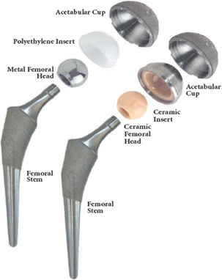
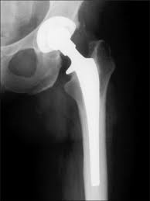
TEP

Slide 6
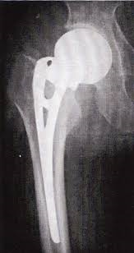
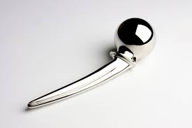
CKP

Slide 7
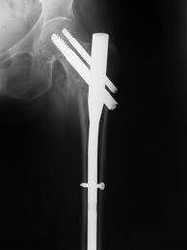
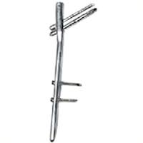
PFN

Slide 8
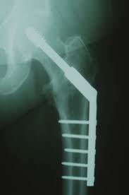
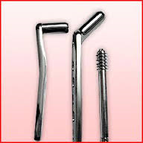
DHS

Slide 9
Rehabilitace - cíle
Prevence pooperačních komplikací (bronchopneumonie, tromboembolická nemoc)
Redukce otoku
Zlepšení hybnosti a rozsahu v kyčelním kloubu operované končetiny
Udržení nebo zlepšení svalové síly nepostižených končetin – aktivní cvičení s cílem posílit svaly HKK a zdravé DK
Nácvik mobility v rámci lůžka
Nácvik časné vertikalizace

Slide 10
Rehabilitace - přístupy
Respirační fyzioterapie
Kardiovaskulární fyzioterapie
Kryoterapie, elevace DK
Aktivní cvičení zdravých končetin, izometrické cvičení, cvičení proti odporu, cvičení s pomůckami – overball, závaží
Cvičení operované končetiny – pasivně, aktivně s dopomocí, aktivně – s cílem posílit svaly DK a zvětšit rozsah v kyčelním kloubu
Motorová dlaha - Continous passive motion machine CPM

Slide 11
Nácvik mobility v rámci lůžka – bridging, přetáčení na bok, posouvání v lůžku
Nácvik vertikalizace – 1. nebo 2.den - sed přes zdravý bok, polštář mezi koleny, nácvik stability v sedu
Nácvik vertikalizace do stoje – 2. nebo 3.den - dodržovat povolenou zátěž – závisí na typu zlomeniny, terapie, kvalitě kosti – využití kompenzačních pomůcek – pultové chodítko, podpažní nebo francouzské berle – závisí na kondici a spolupráci pacienta
Nácvik chůze po pokoji, po chodbě, případně po schodech s dodržením povolené zátěže

Slide 12
Zátěž operované končetiny – ordinuje lékař – obecně platí závislost na typu operace a kvalitě kosti
PFN – do 50%
CKP – 50% a více
Rekonstrukční hřeb – pouze chůze s přikládáním bez zátěže
Nácvik ADL
Péče o jizvu
Instrukce a motivace k samostatnému cvičení během dne

Slide 13
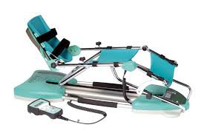
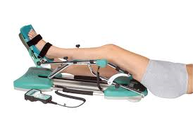
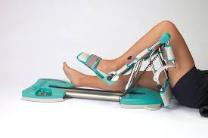
Continous Passive Motion Machine

Slide 14
LTV před OP
LTV od prvního dne po operaci v rámci akutní péče v nemocnici
Následná péče – rehabilitační lůžková oddělení, rehabilitační ústavy – pokračuje v rehabilitaci, nácvik chůze, senzomotorické cvičení, cvičení v bazénu nebo LDN – k ošetřovatelské péči, rhb minimálně
Pouze zlomek lidí je propuštěno do domácí péče – soběstační, spolupráce rodiny, možnost zajistit domácí péči, možnost pokračovat v rhb ambulantně

Slide 15
Zlomeniny diafýzy femuru
Vysokoenergetická poranění – mladší populace, typické po autonehodách ve vysoké rychlosti
Nízkoenergetická poranění – starší populace, často na podkladě osteoporózy, pád ze stoje, ze židle
Terapie – chirurgická – nitrodřeňový hřeb, ORIF (otevřená repozice, vnitřní fixace) – dlahy, zevní fixátor s možnou konverzí na vnitřní fixaci

Slide 16
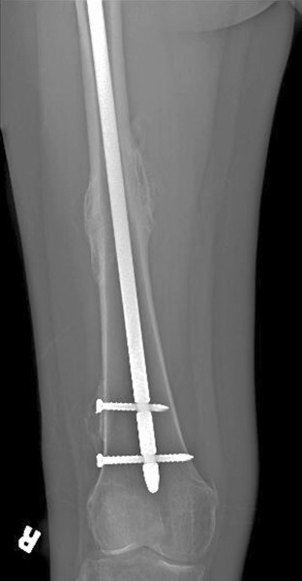
Intramedullary Nail

Slide 17
Rehabilitace
Stejný postup jak po zl. proximálního femuru, chůze bez zátěže operované končetiny
Respirační fyzioterapie
Kardiovaskulární fyzioterapie
Kryoterapie, elevace DK
Aktivní cvičení zdravých končetin, izometrické cvičení, cvičení proti odporu, cvičení s pomůckami – overball, závaží
Cvičení operované končetiny – pasivně, aktivně s dopomocí, aktivně – s cílem posílit svaly DK a zvětšit rozsah v kyčelním a kolenním kloubu
Motorová dlaha - Continous passive motion machine CPM

Slide 18
Nácvik mobility v rámci lůžka – přetáčení na bok, posouvání v lůžku
Nácvik vertikalizace - sed přes zdravý bok, nácvik stability v sedu
Nácvik vertikalizace do stoje - dodržovat nulovou zátěž – využití kompenzačních pomůcek – pultové chodítko, podpažní nebo francouzské berle – závisí na kondici a spolupráci pacienta
Nácvik chůze po pokoji, po chodbě, případně po schodech s dodržením nulové zátěže

Slide 19
Úrazy kolene – poranění měkkého kolene
Stabilita kolene z funkčního hlediska
– pasivní (statické) stabilizátory – vazy a menisky
- aktivní (dynamické) – svaly a jejich úpony
* Z topografického hlediska – kapsulární – postranní vazy, kloubní pouzdro, svaly a jejich úpony
- intraartikulární – zkřížené vazy, menisky)
LCM – stabilizátor abdukce a zevní rotace bérce
LCL – stabilizátor addukce bérce
LCA – stabilizátor ventrálního posunu tibie, vnitřní rotace bérce a hyperextenze
LCP – stabilizuje dorzální posun tibie

Slide 20
Poranění vazů – mediální nestabilita (90%) – poranění LCM + mediálního menisku (při větším násilí i léze LCA)a laterální nestabilita (5%) – poranění LCL
Izolované poranění LCA (10x častěji než LCP) – pocit předozadní nestability (při vnitřní rotaci bérce při extendovaném koleni) – lyže, tenis
Poranění menisků – mediální : laterální 5:1, muži častěji než ženy – bolest při chůzi na nerovném terénu, přeskakování a pocit nestability
Unhappy trias – léze LCM, mediálního menisku a LCA

Slide 21
TERAPIE – konzervativní – natažení vazu, drobné trhliny – imobilizace v ortéze, odlehčení končetiny, následuje řízený rhb program k postupnému zvýšení rozsahu pohybu v kolenním kloubu a zátěže končetiny - chirurgická – ASK – indikováno z diagnostických a terapeutických důvodů – bez rekonstrukce (resekce pahýlu LCA, shaving, menisektomie parciální/totální) a
ASK s rekonstrukcí – substituce LCA, sutura menisku

Slide 22
Rehabilitace po ASK bez rekonstrukce
Časná mobilizace, ortéza se nepřikládá
Kardiovaskulární, respirační fyzioterapie
Aktivní cvičení zdravých končetin v plném rozsahu
Aktivní cvičení OP končetiny – hlezno, izometrie kvadricepsu, elevace natažené DK, unožení – s cílem posílit svaly DK, tonizace, nácvik aktivní flexe v koleni max do 90° první tý po OP
Redukce otoku – kryoterapie, polohování DK v elevaci
MD
Nácvik chůze o berlích – první tý s odlehčením, po týdnu se berle odkládají (pokud není výrazný otok, výpotek a jiné komplikace)
Aktivace dynamických stabilizátorů, senzomotorické cvičení, vhodné pohybové aktivity

Slide 23
Rehabilitace po ASK s rekonstrukcí
Substituce LCA – v první době se většinou provede ASK ošetření pahýlu LCA, hemarthros – pak režim jak po ASK bez rekonstrukce, intenzivní rhb s cílem posílit dynamické stabilizátory kolene, dosáhnout plného rozsahu a nejdříve po 3 měsících se provede ASK substituce LCA (štěp z lig. patellae nebo šlachy m. gracilis nebo semitendinosus)
Řízený rhb program – individuální – profesionální sportovec vs rekreační, méně aktivní jedinci, navíc podléhá ordinaci operatéra – různé postupy, načasování rozcvičování kolene, zátěž

Slide 24
Ortéza 24 hod, na cvičení a hygienu se odkládá
Někdo prosazuje časnou mobilizaci a cvičení kolene v omezeném rozsahu hned po operaci (30°, na konci 2.tý 90°, 3.tý po dosažení Fl 100° rotoped), někdo naopak preferuje 2 týdny koleno necvičit, pak každý týden zvyšovat rozsah 45°,60°, 75°, 90°
Stejně tak se liší doporučená zátěž končetiny – chůze o berlích s odlehčením, berle se mohou odkládat už po 2 - 4 tý, ortéza s nastavitelným rozsahem zůstává

Slide 25
Rehabilitace - cíle
Předejít pooperačním komplikacím
Redukce bolesti, otoku
Zajistit plnou svalovou sílu, stabilitu kolene, plný rozsah
Prevence dalších úrazů
Návrat k činnostem, sportům jako před úrazem

Slide 26
Fáze RHB
Časná pooperační fáze – první 2 týdny po OP – redukce otoku, bolesti, aktivace kvadricepsu a hamstringů, šetrné cvičení kolenního kl, na konci tohoto období Fl 90°, chůze o berlích s odlehčením DK, tak aby koleno nebolelo
Pooperační fáze – 2.-6.tý – možno zahájit ambulantní fyzioterapii, po 2 tý obvykle povolena chůze bez berlí – správný stereotyp chůze, ošetření jizvy, MTT, posilování oslabených svalů – dynamických stabilizátorů, začínáme se senzomotorickým cvičením, zvýšení Fl na 120°, plná EX na konci 6.týdne

Slide 27
Pozdní pooperační fáze – 7.-12.týden – pokračujeme na zvýšení svalové síly a stability, cvičení v uzavřeném kinematickém řetězci, senzomotorické cvičení, vhodné pohybové aktivity – rotoped, plavání – pouze kraulové nohy, bosu
Rekonvalescenční fáze – 13.tý – 6.měs – posilování svalů DKK, senzomotorické cvičení, návrat ke sportovním, společenským a profesním aktivitám, při sportovních aktivitách se doporučuje do jednoho roku po operaci používání funkční sportovní ortézy na kolenní kloub
Zdroj: https://www.fyzioklinika.cz/clanky-o-zdravi/pooperacni-fyzioterapie-u-rekonstrukce-predniho-zkrizeneho-vazu

Slide 28
Kardiovaskulární, respirační fyzioterapie
Kryoterapie, polohování v elevaci, režimová opatření
LTV na lůžku s cílem posílit svaly DKK, HKK – izometrie, aktivní cvičení, cvičení v uzavřeném kinematickém řetězci
Cvičení na zvýšení rozsahu v kloubu, PIR, MD
Stereotyp chůze – nejprve s odlehčením o berlích, pak bez berlí
Senzomotorické cvičení, posílení dynamických stabilizátorů kolene, cvičení na balančních
Vhodné pohybové aktivity – rotoped (už od 3. tý po dosažení Fl 100°)
Korekce postury

Slide 29
Sutura menisku – časně po úraze, kdy je zachováno cévní zásobení, delší rekonvalscence, ale zachování poměrů v kloubu, pozdější nástup degenerativních změn než po menisektomiích
6 tý ortéza, 6 tý bez zátěže – chůze o berlích – LTV volných kloubů, izometrie kvadricepsu, pak LTV zaměřené na postupné zvýšení rozsahu v kolenním kloubu s využitím technik viz výše

Slide 30
Zlomeniny v oblasti kolenního kloubu
Zlomeniny distálního femuru – vysoko i nízkoenergetické mechanismy, terapie většinou chirurgická – OS – hřeby, dlahy, ZF - repozici zlomeniny a s artroskopickou asistencí u přidruženého poranění měkkého kolene
Zlomeniny pately - mechanismus úrazu je buď přímý – nárazem na flektované koleno, nebo nepřímý – nekoordinovanou svalovou kontrakcí, která vede ke zlomeninám na horním nebo dolním pólu pately, terapie konzervativní u nedislokovaných zl. – fixace v ortéze nebo chirurgická – OS – kompresní šroub,drátěná cerkláž, K dráty
Zlomenina proximální tibie - při pádech a nárazech na kolenní kloub ze strany. Tyto zlomeniny jsou téměř vždy spojeny s poškozením vazů a menisků, terapie chirurgická – OS může být doplněna ASK

Slide 31
Rehabilitace
Hned po OP, bývá nasazena ortéza
Kardiovaskulární, respirační fyzioterapie
Kryoterapie, polohování v elevaci, režimová opatření – prevence kompartment syndromu
Aktivní cvičení zdravých končetin, izometrické cvičení, cvičení proti odporu, cvičení s pomůckami – overball, závaží
Cvičení operované končetiny – pasivně, aktivně s dopomocí, aktivně – s cílem posílit svaly DK a dle typu poranění a ordinace lékaře zvětšit rozsah v kolenním kloubu
Motorová dlaha - Continous passive motion machine CPM

Slide 32
Nácvik mobility v rámci lůžka – přetáčení na bok, posouvání v lůžku
Nácvik vertikalizace - sed přes zdravý bok, nácvik stability v sedu
Nácvik vertikalizace do stoje - dodržovat nulovou zátěž – využití kompenzačních pomůcek – pultové chodítko, podpažní nebo francouzské berle – závisí na kondici a spolupráci pacienta
Nácvik chůze po pokoji, po chodbě, případně po schodech s dodržením nulové zátěže
Po dimisi samostatné cvičení v domácím prostředí nebo pacienti pokračují v řízené rhb na ambulanci – ošetření jizvy, MTT, posílení svalů DKK, zvyšování rozsahu pohybu v kol.kl., senzomotorické cvičení, stereotyp chůze, korekce postury

